Slide 1
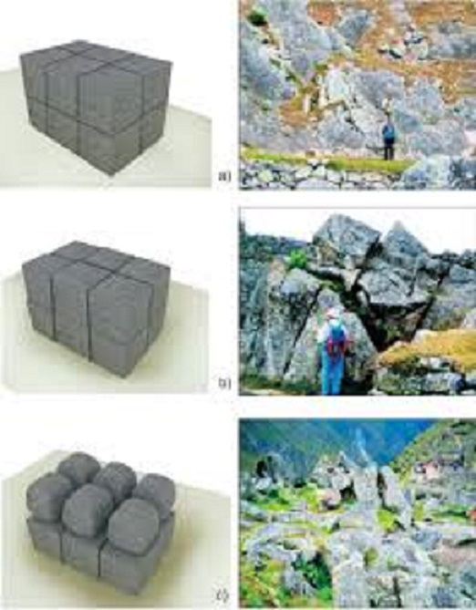
FORMACIÓN DE PIEDRAS CABALLERAS

Slide 2
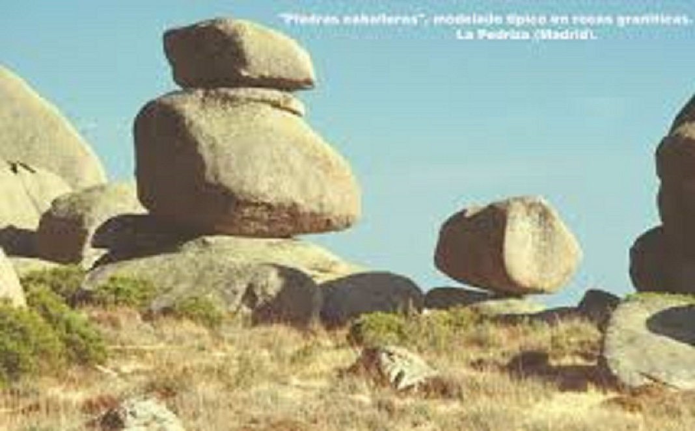
PIEDRAS CABALLERAS

Slide 3
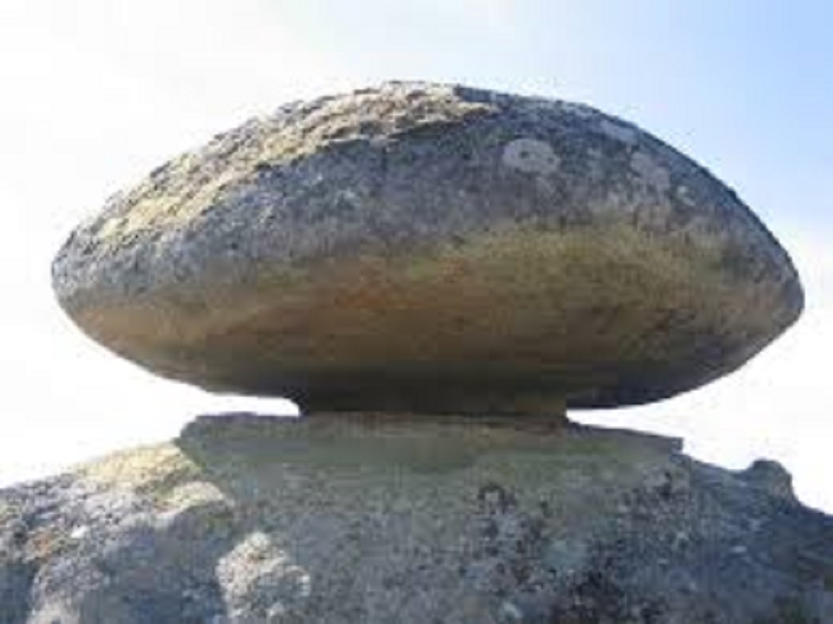
PIEDRA CABALLERA

Slide 4
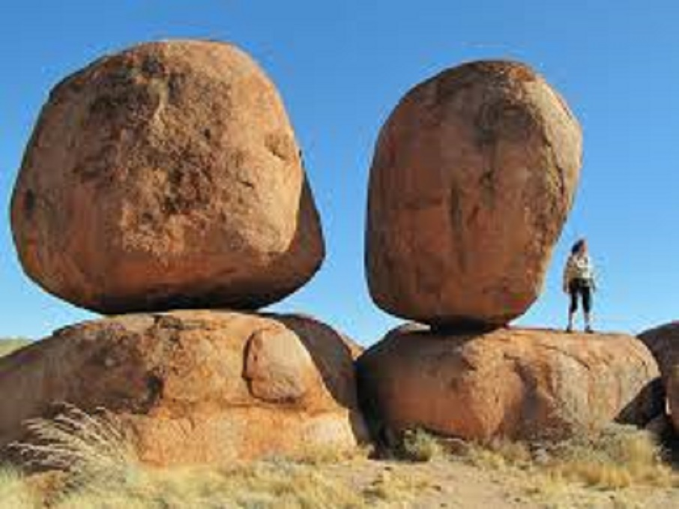
TAMAÑO DE PIEDRAS CABALLERAS

Slide 5
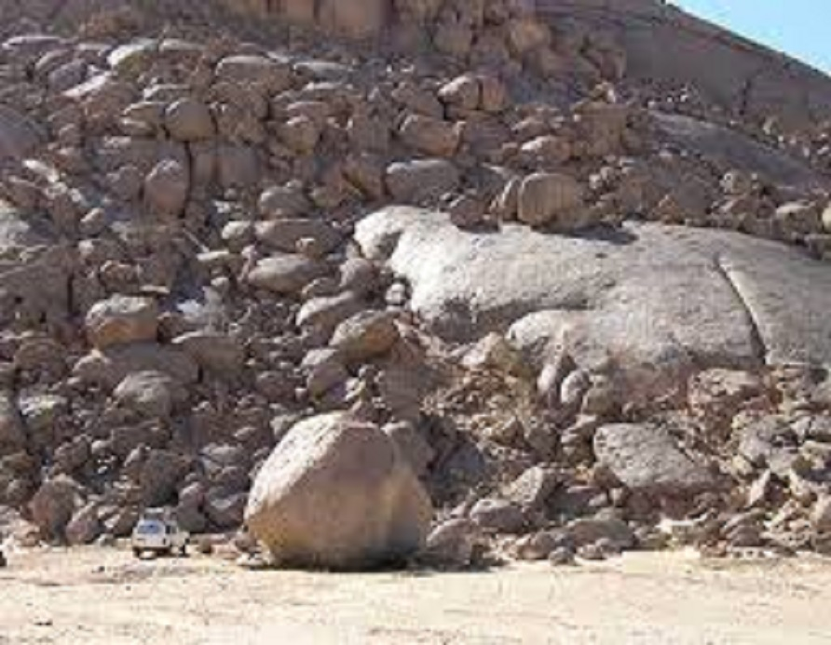
BERROCALES

Slide 6
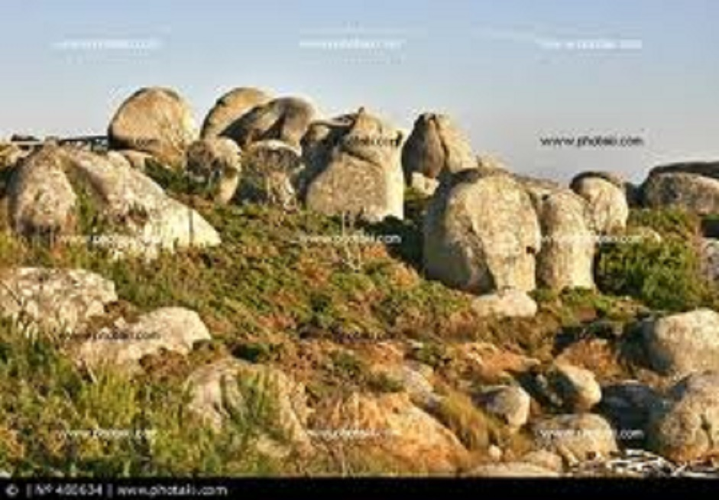
BERROCAL

Slide 7
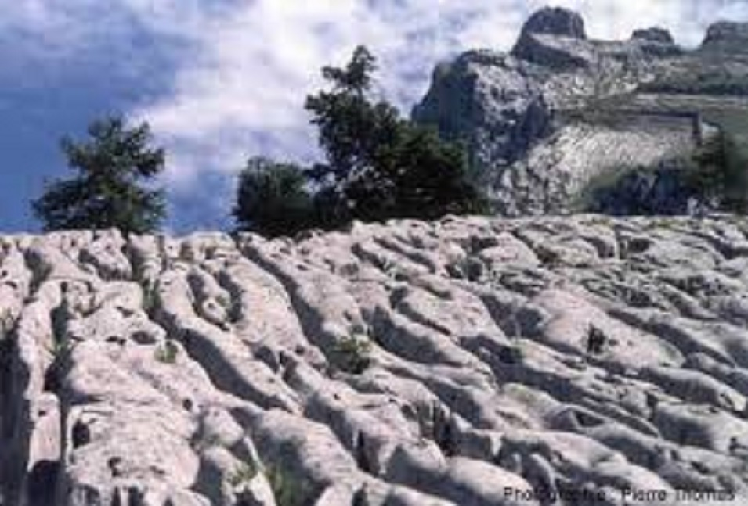
LAPIAZ (surcos paralelos)

Slide 8
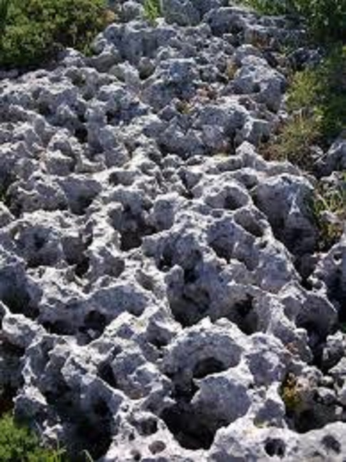
LAPIAZ

Slide 9
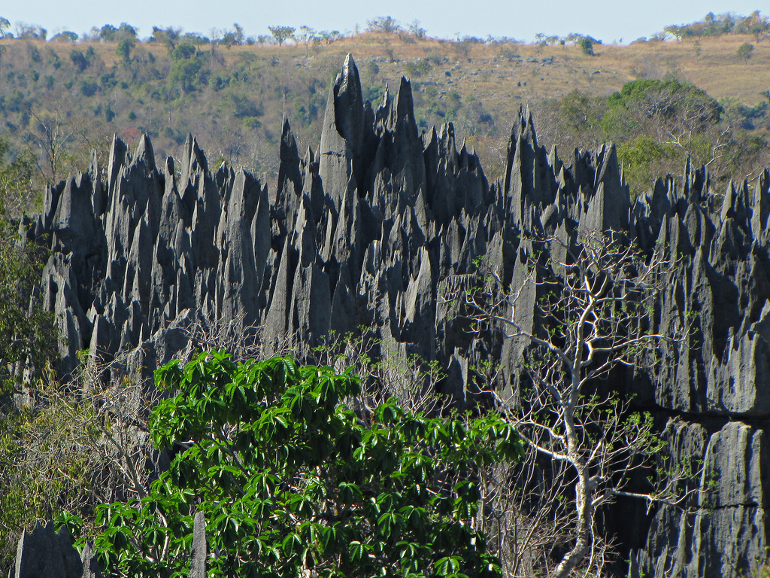
LAPIAZ (de crestas agudas)

Slide 10
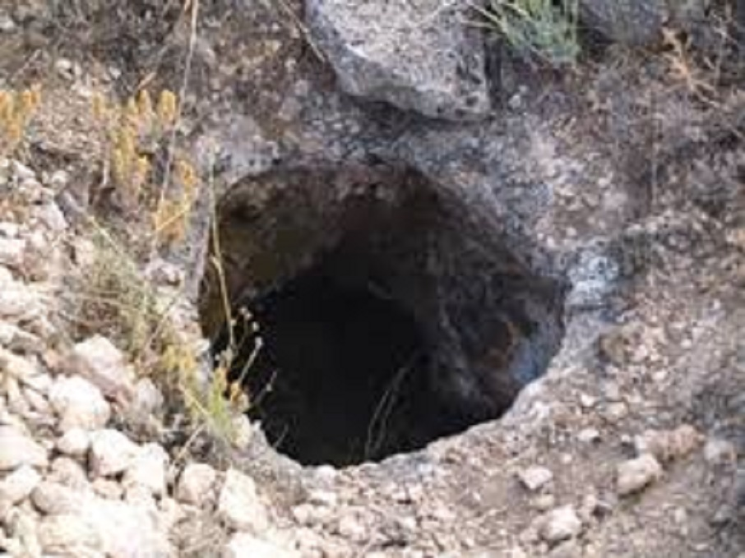
SIMA CÁRSTICA

Slide 11
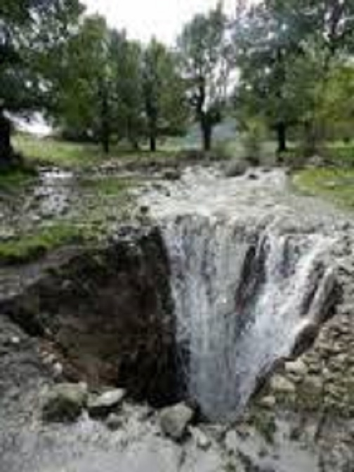
SUMIDERO CÁRSTICO

Slide 12
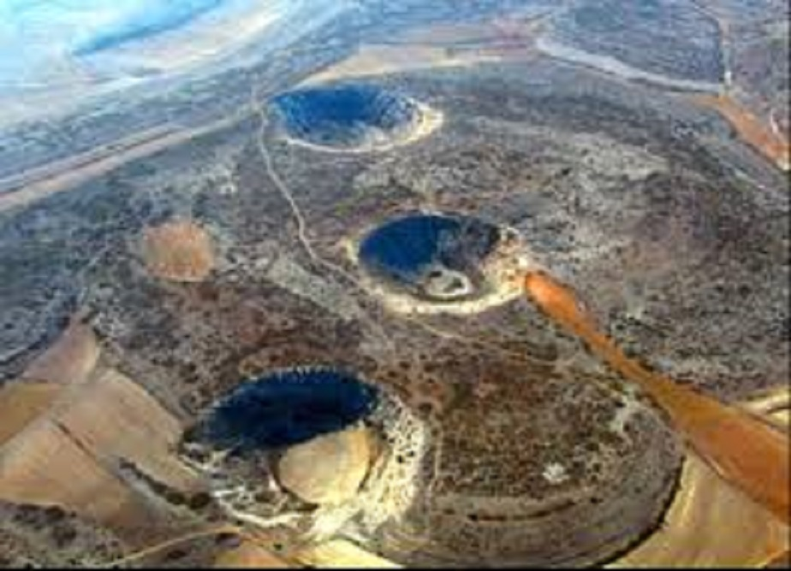
TRES DOLINAS

Slide 13
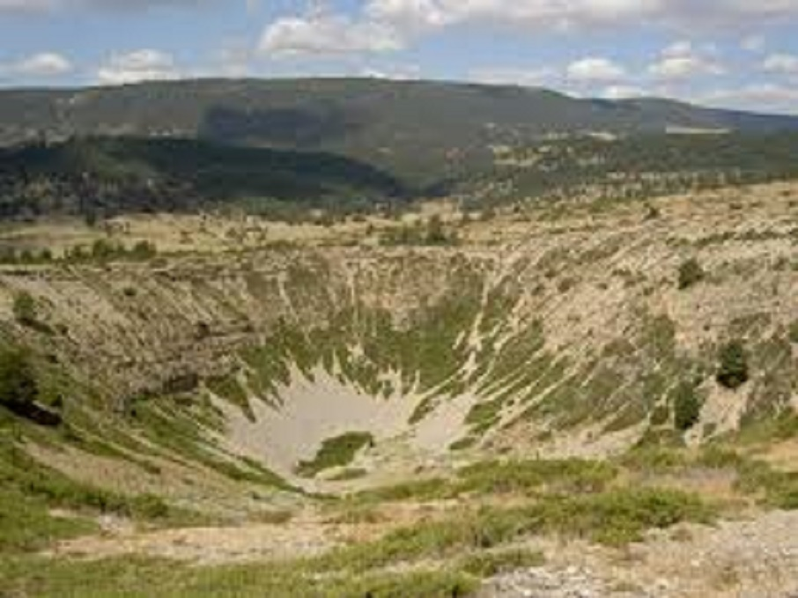
DOLINA

Slide 14
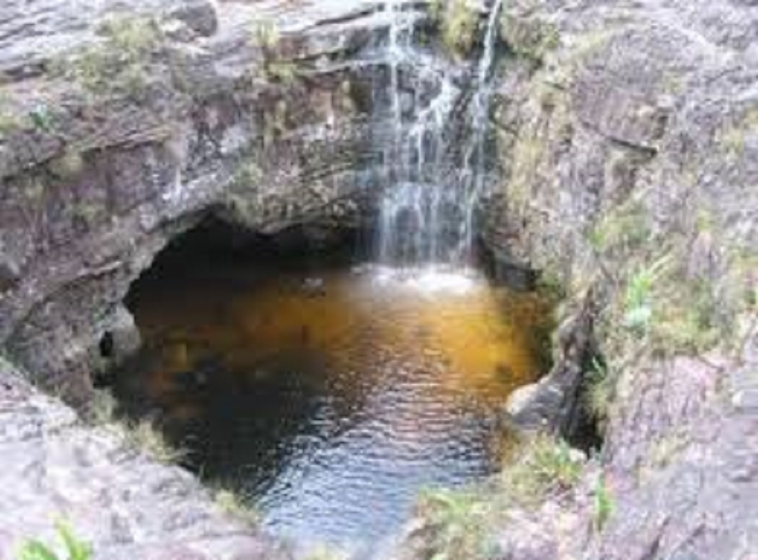
DOLINAS SUMIDERO

Slide 15
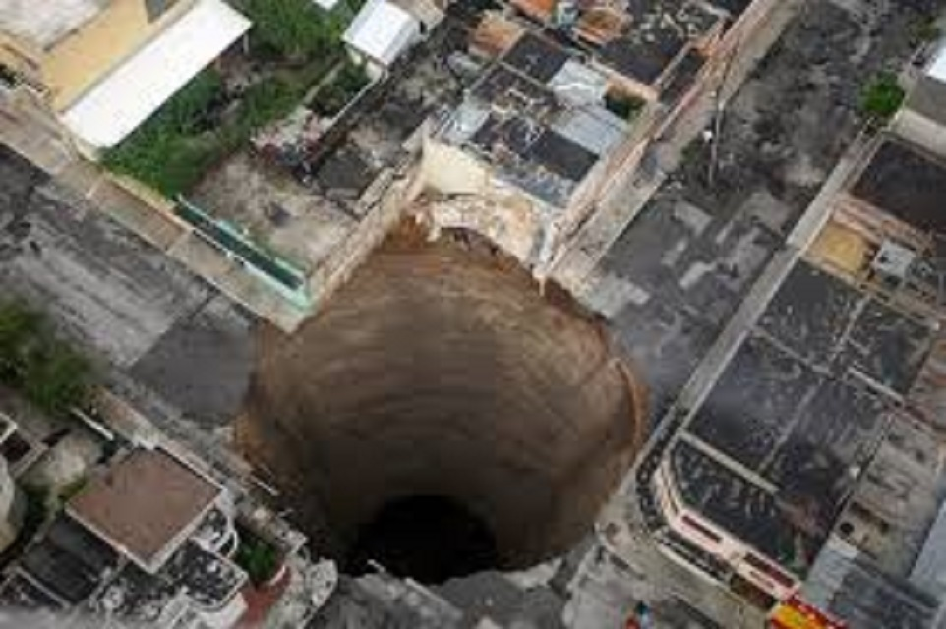
DOLINA POR COLAPSO

Slide 16
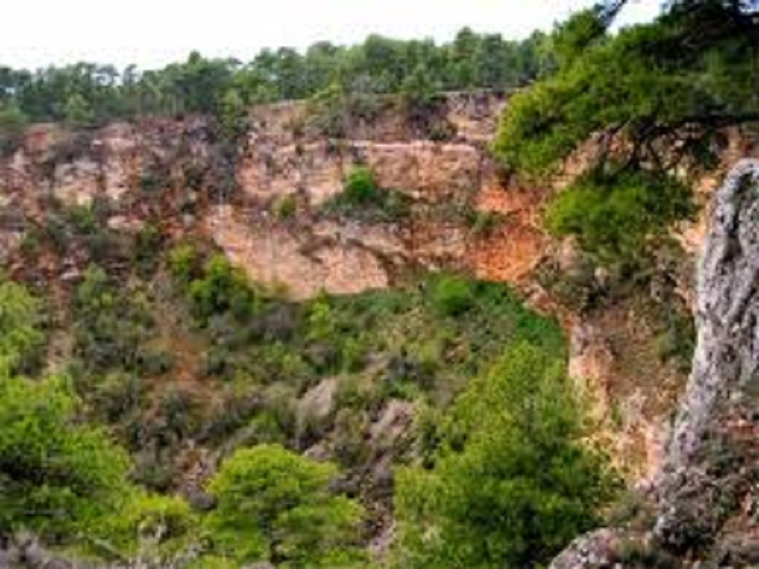
TORCA

Slide 17
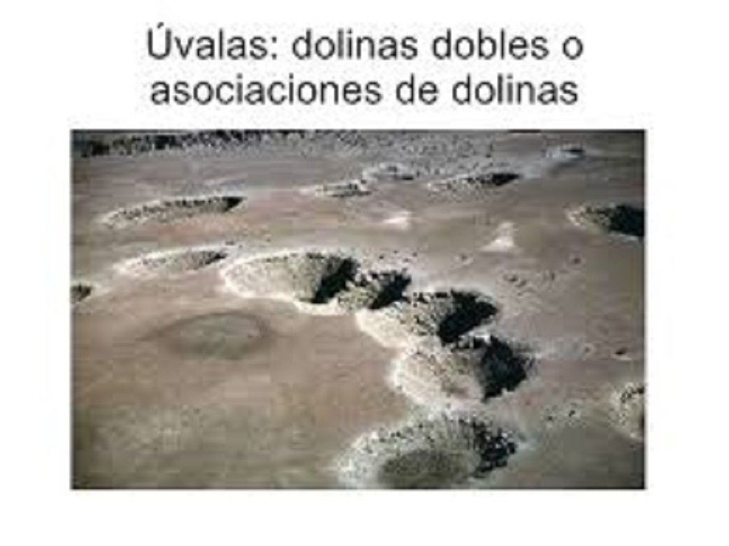

Slide 18
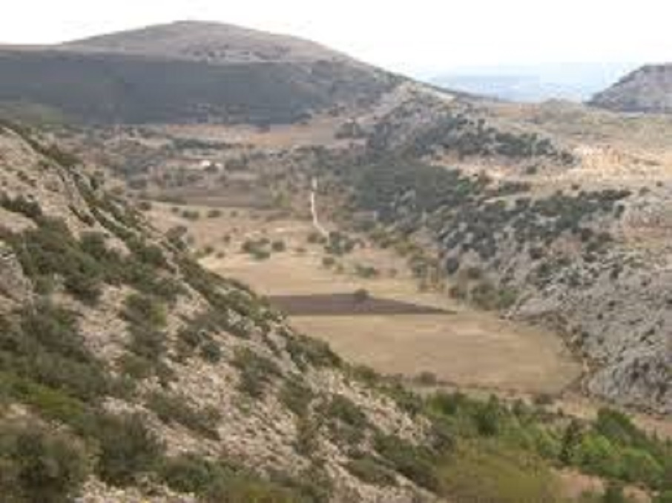
POLJÉ

Slide 19
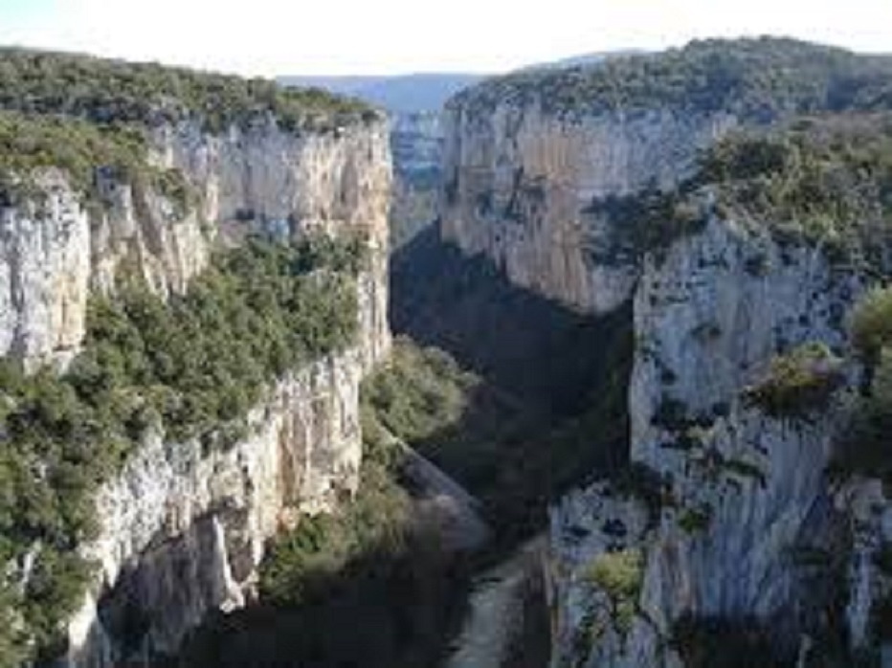
CAÑÓN CÁRSTICO

Slide 20
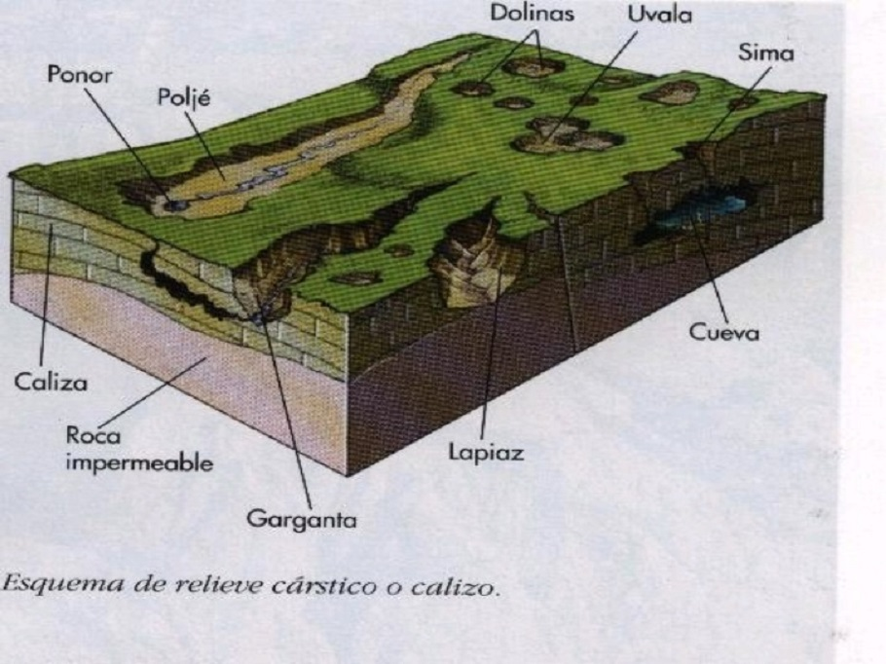
CARST EN SUPERFICIE

Slide 21
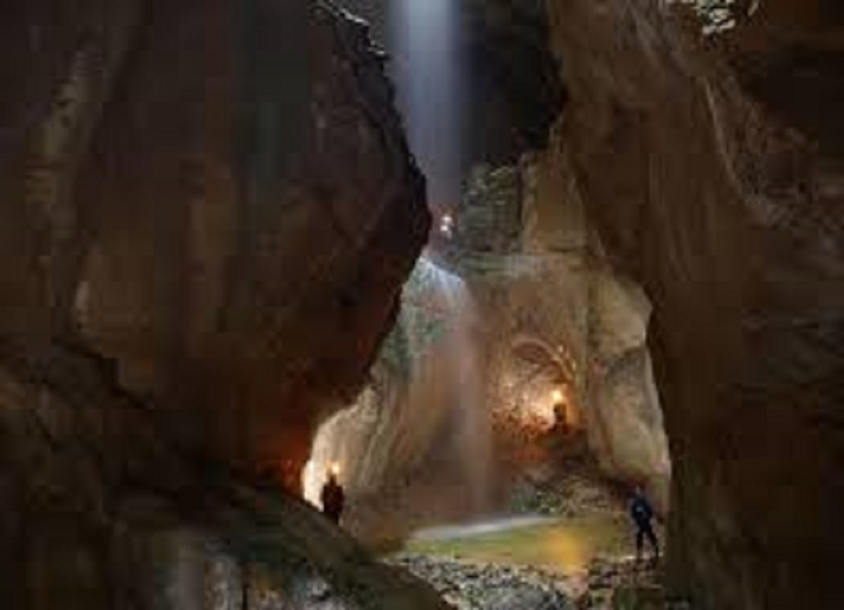
CUEVA CÁRSTICA

Slide 22
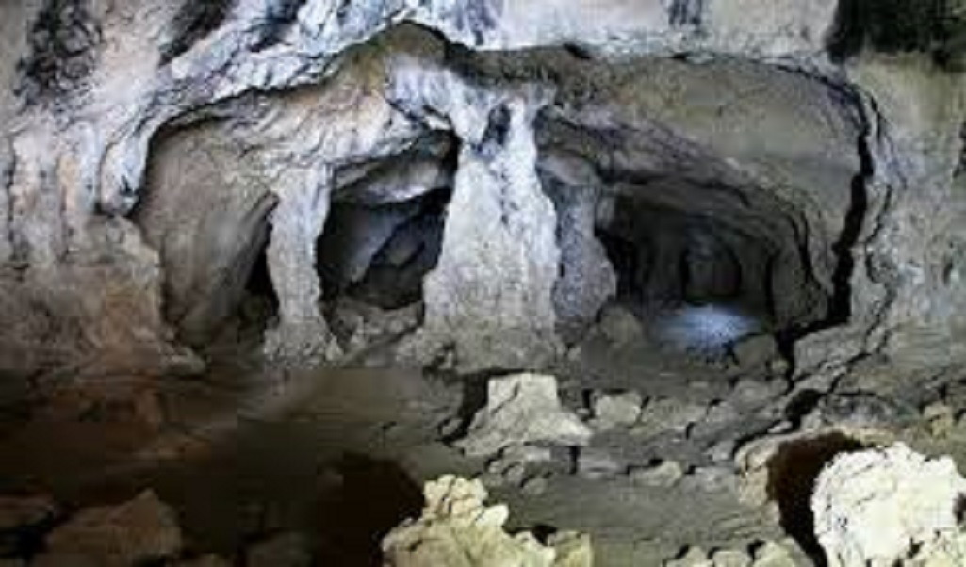
GALERIAS CÁRSTICAS

Slide 23
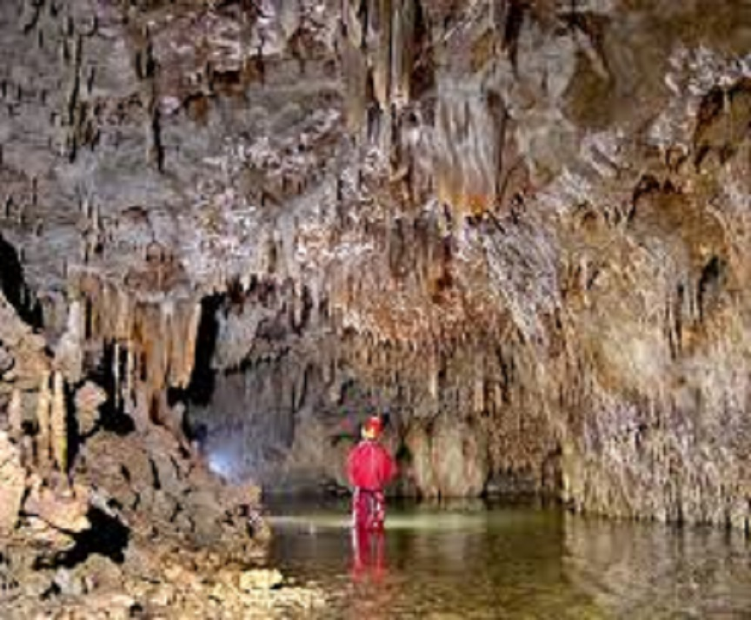
GALERÍA CON AGUA

Slide 24
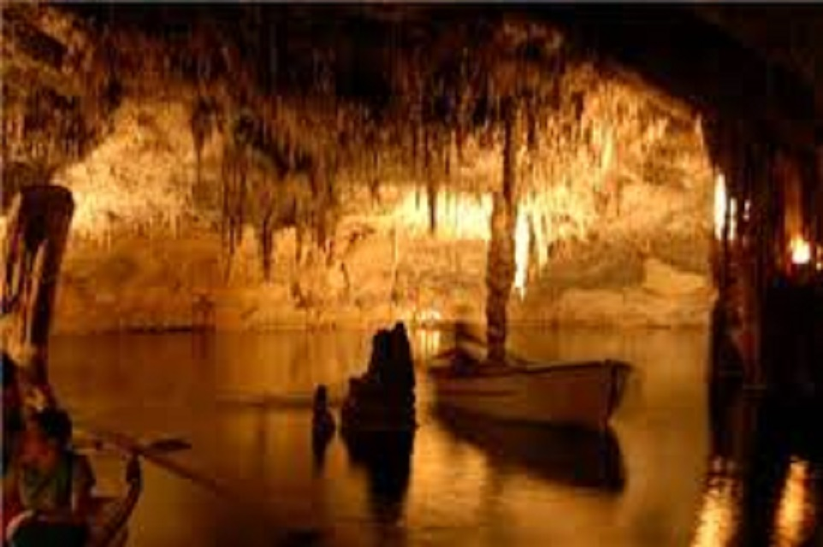
LAGO SUBTERRÁNEO

Slide 25
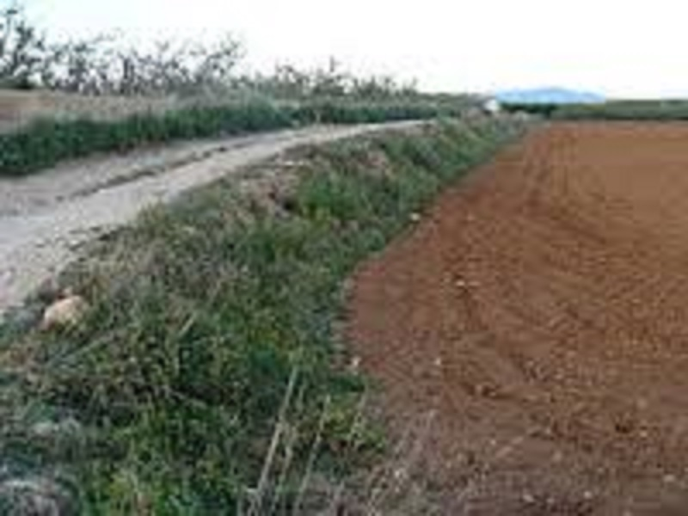
TIERRA ROJA

Slide 26
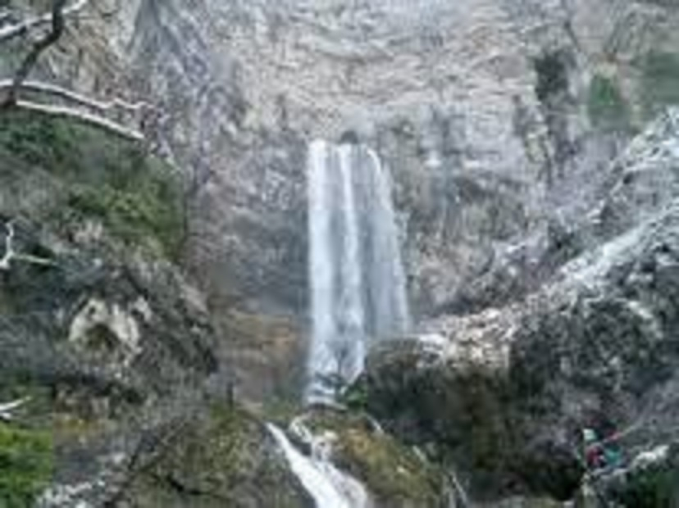
SURGENCIA CÁRSTICA

Slide 27
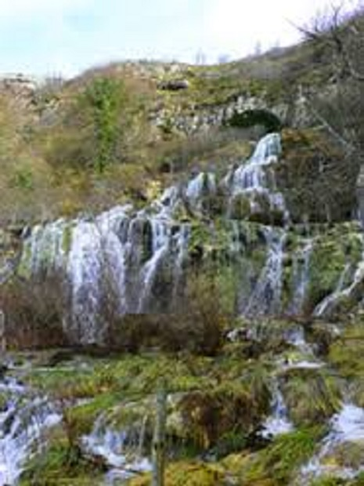

Slide 28
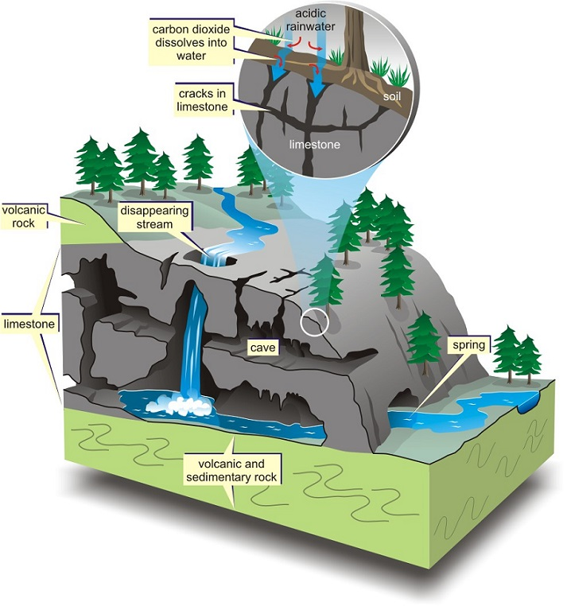
RIO EN UN CARST

Slide 29
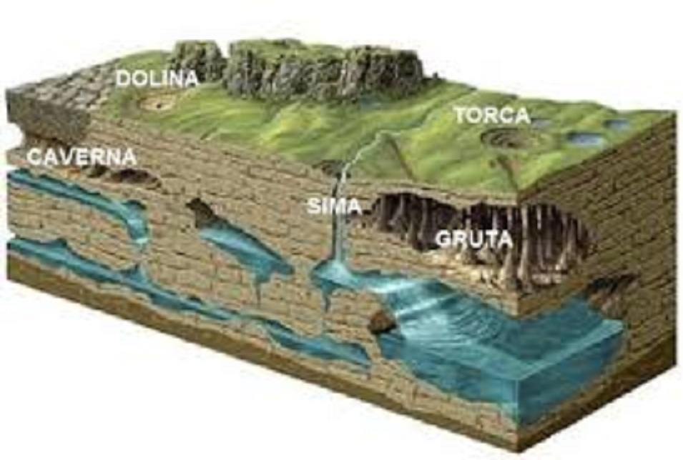
MACIZO CÁRSTICO

Slide 30
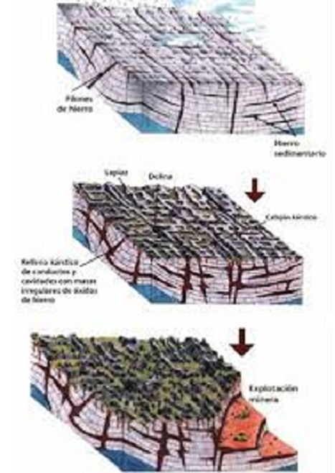
EVOLUCIÓN DE UN MACIZO CÁRSTICO

Slide 31
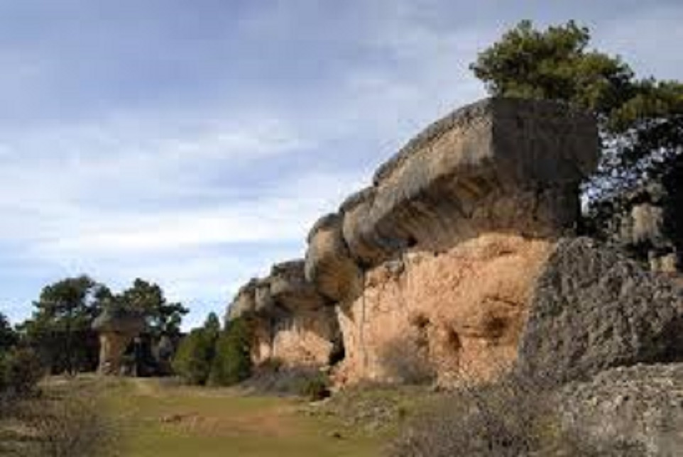
CIUDAD ENCANTADA DE CUENCA

Slide 32
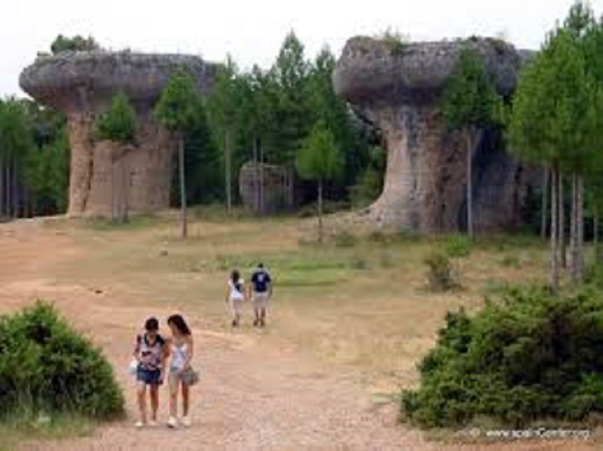
CIUDAD ENCANTADA

Slide 33
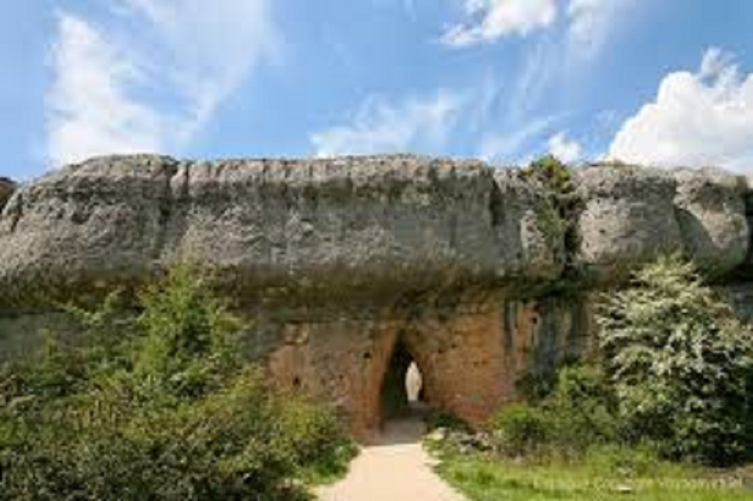
GALERIA EN CIUDAD ENCANTADA

Slide 34
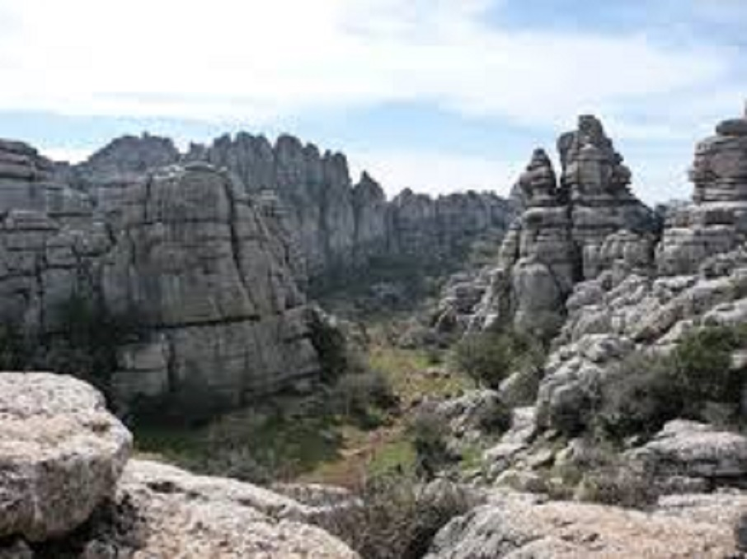
TORCAL DE ANTEQUERA

Slide 35
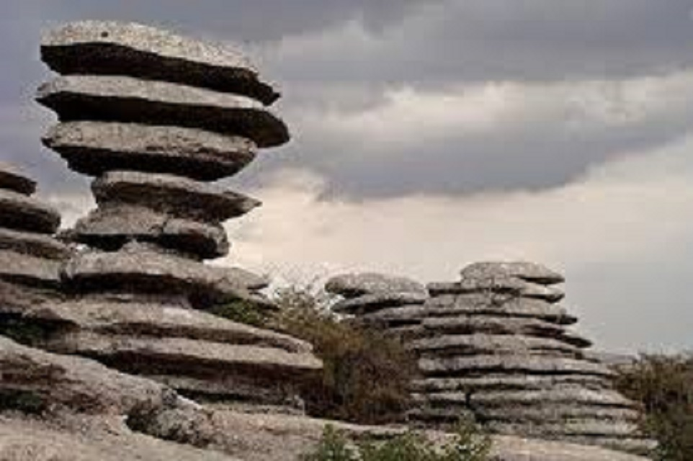
PIEDRAS DEL TORCAL DE ANTEQUERA

Slide 36
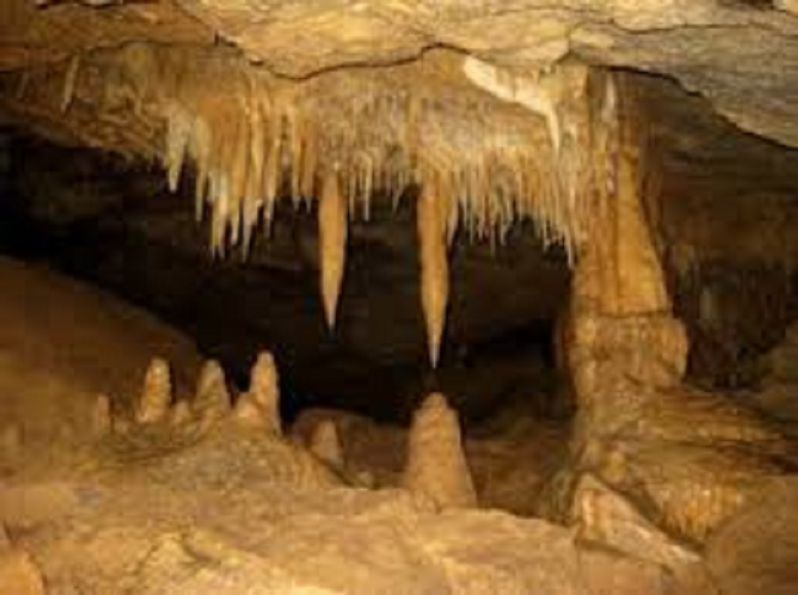
ESTALACTITAS Y ESTALAGMITAS

Slide 37
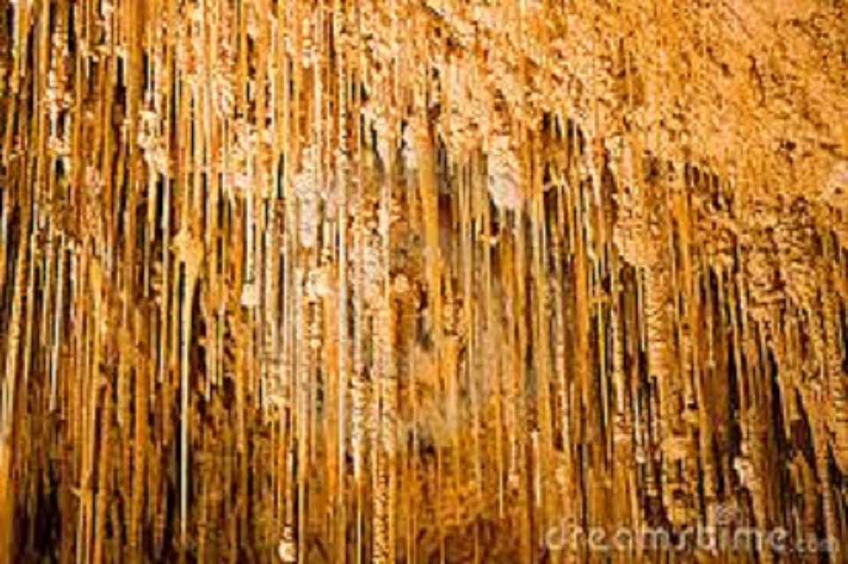
ESTALACTITAS

Slide 38
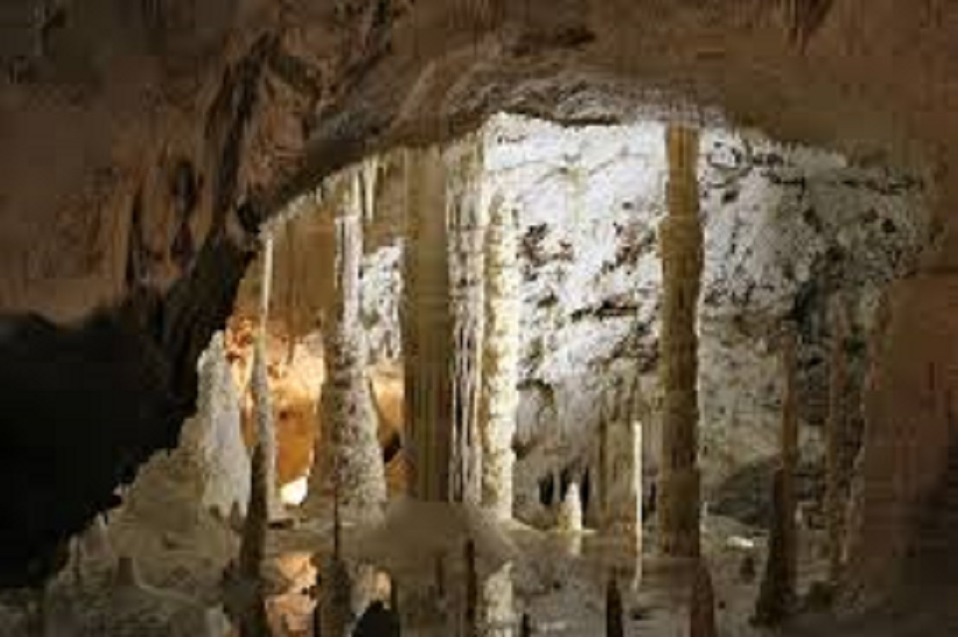
COLUMNAS CÁRSTICAS

Slide 39
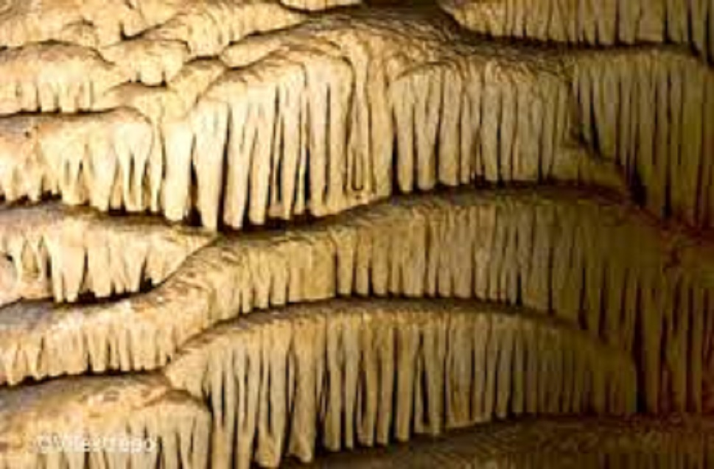
ÓRGANO CÁRSTICO

Slide 40
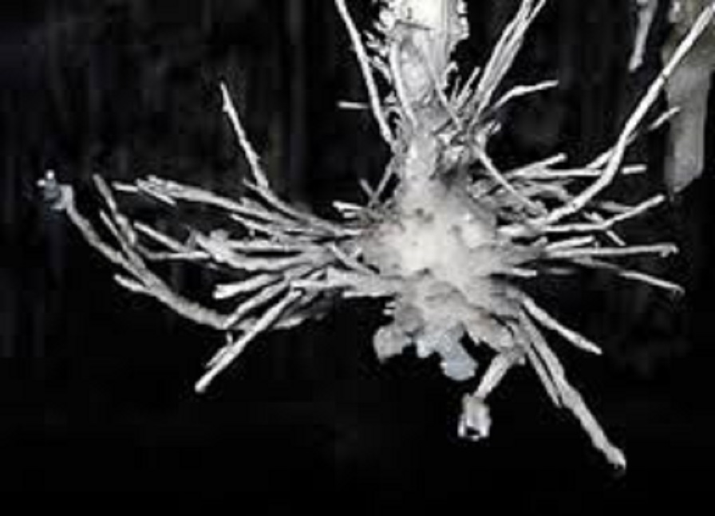
ESTALACTITAS EXCÉNTRICA

Slide 41
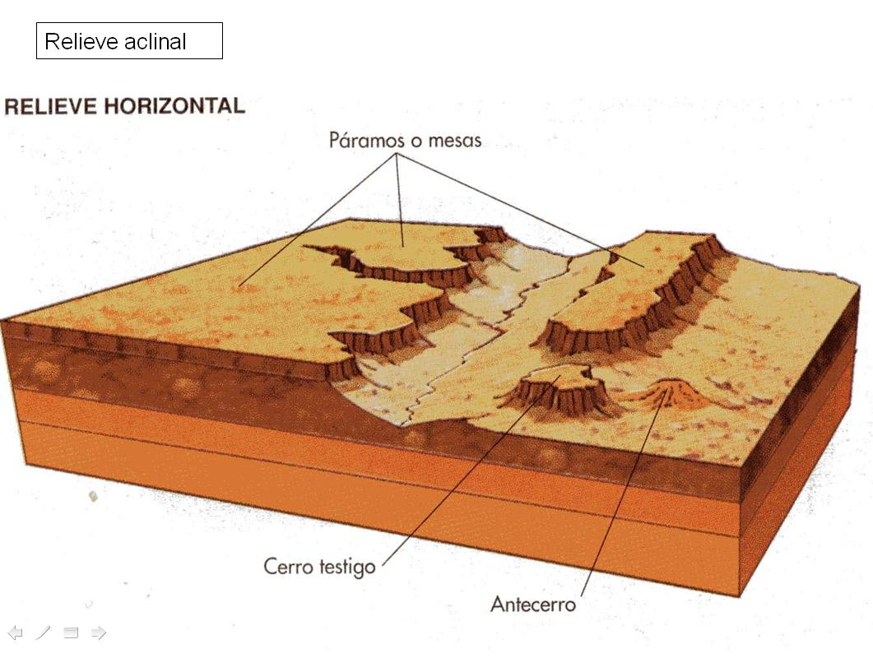
ESTRUCTURAS TABULARES

Slide 42
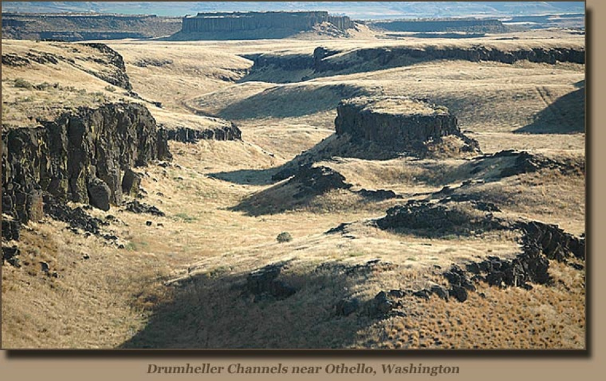
RELIEVE CON ESTRUCTURAS TABULARES

Slide 43
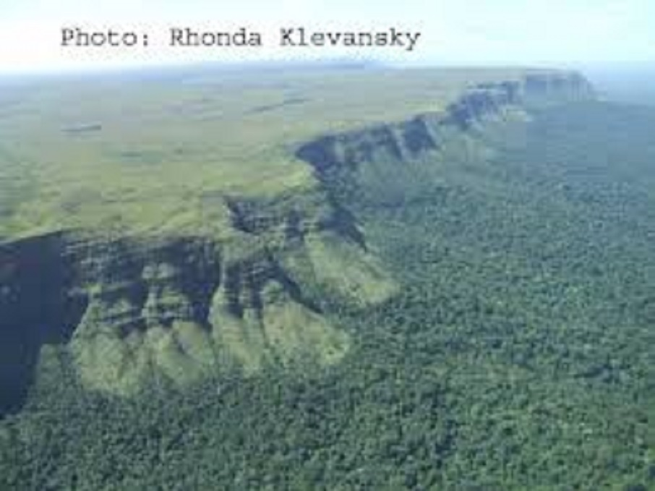
PÁRAMOS

Slide 44
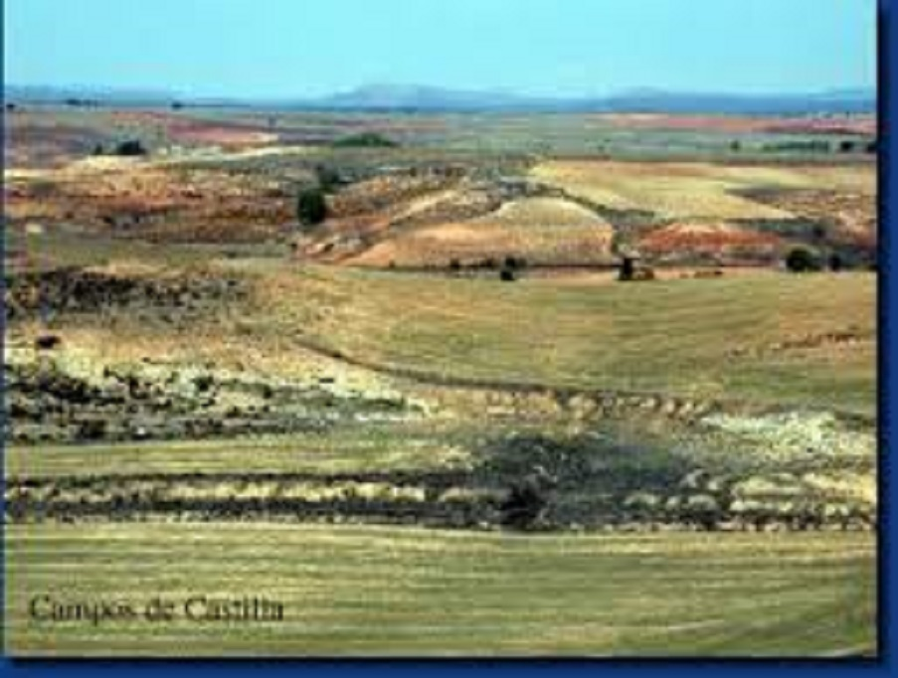
PÁRAMOS CASTELLANOS

Slide 45
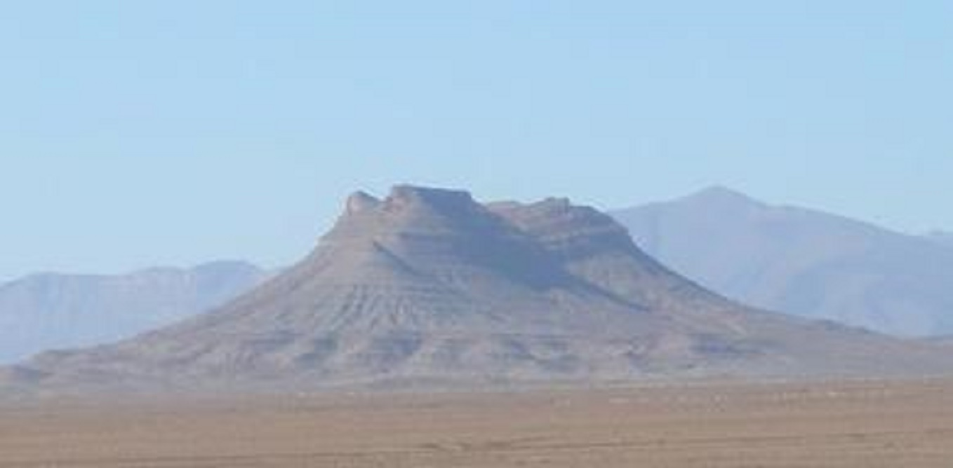
CERRO TESTIGO

Slide 46
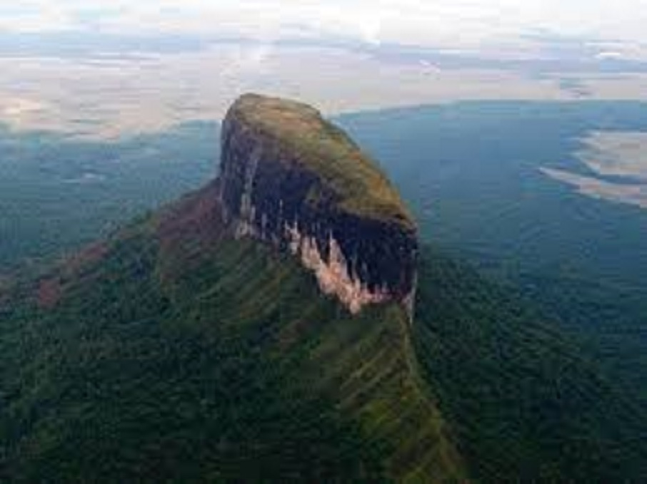
CERRO TESTIGO (BASALTO)

Slide 47
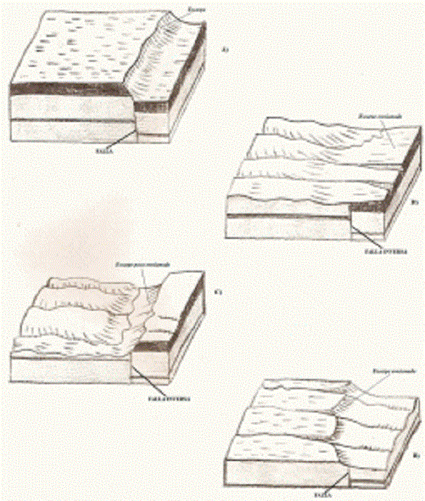
EVOLUCIÓN DEL ESCARPE DE FALLA

Slide 48
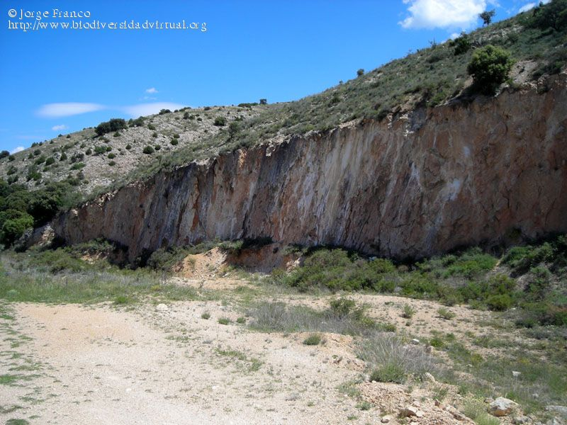
ESCARPE DE FALLA

Slide 49
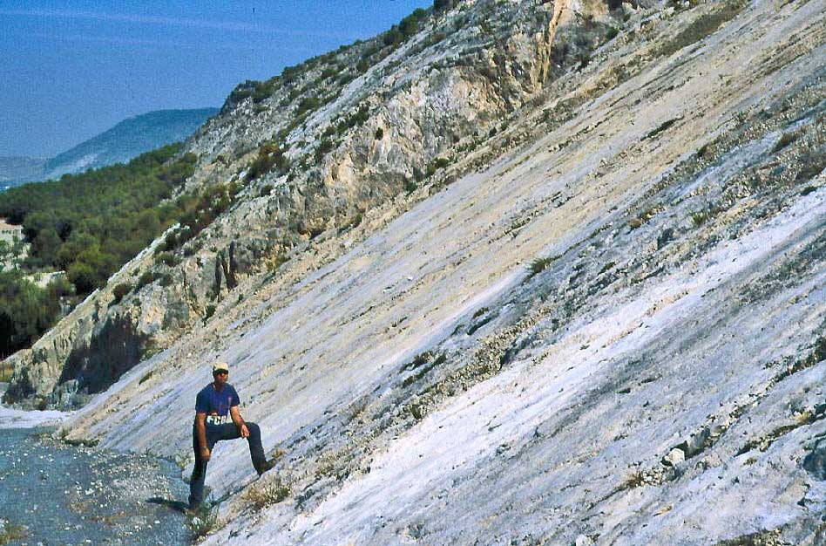
ESPEJO DE FALLA

Slide 50
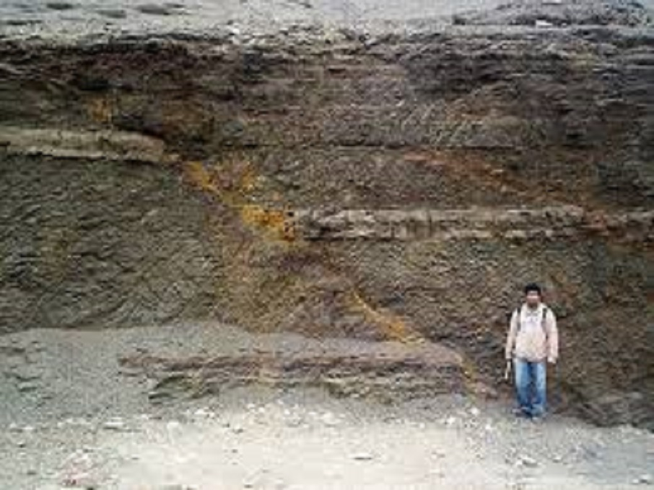
PLANO DE FALLA

Slide 51

ESCARPE DE FALLA ARRASADO

Slide 52

RELIEVE DE REGIONES PLEGADAS

Slide 53

SINCLINAL CON RELIEVE CONFORME

Slide 54

ANTICLINAL CONFORME

Slide 55

VALLE COLGADO EN UN SINCLINAL

Slide 56

RELIEVE EN REGIONES PLEGADAS

Slide 57

CONO VOLCÁNICO

Slide 58

CRÁTER VOLCÁNICO

Slide 59

CONOS VOLCÁN ICOS

Slide 60

DIBUJO DE CONO Y CALDERA VOLCÁNICA

Slide 61

CALDERA VOLCÁNICA

Slide 62

CALDERA VOLCÁNICA CON AGUA

Slide 63

DIBUJO DE COLADAS DE LAVA

Slide 64

COLADA DE LAVA

Slide 65

MESETA BASÁLTICA

Slide 66

DIQUE BASÁLTICO

Slide 67

RESTOS DE UNA CHIMENEA VOLCÁNICA

Slide 68

RETRTOCESO DE LOS ACANTILADOS

Slide 69

ACANTILADO

Slide 70

PLATAFORMA DE ABRASIÓN

Slide 71

COSTA RECTA

Slide 72

COSTA RECORTADA

Slide 73

PROMONTORIOS Y ENSENADAS

Slide 74

ACANTILADO CON ARCO NATURAL

Slide 75

ARCO NATURAL

Slide 76

ISLOTES COSTEROS

Slide 77

PLAYA

Slide 78

PLAYA CON DUNAS

Slide 79

TERRAZA COSTERA

Slide 80

BARRA COSTERA

Slide 81

FLECHA LITORAL

Slide 82

FLECHA COSTERA

Slide 83

CORDÓN LITORAL Y ALBUFERA

Slide 84

ALBUFERA DE VALENCIA

Slide 85

ALBUFERA DE VALENCIA AÉREA

Slide 86

LA MANGA DEL MAR MENOR

Slide 87


Slide 88

TÓMBOLO DE CADIZ

Slide 89

TÓMBOLO DE SAN SEBASTIÁN

Slide 90

TÓMBOLO DE GIBLALTAR

Slide 91

FORMAS LITORALES

Slide 92

MARISMA DE NOJA

Slide 93

MARISMAS

Slide 94

DELTA DEL EBRO

Slide 95

DELTA DEL NILO

Slide 96

RIA DE FERROL

Slide 97

RIA

Slide 98

FIORDO

Slide 99

FIORDO NORUEGO

Slide 100

COSTA EMERSIÓN DIBUJO

Slide 101

PLAYAS Y ACANTILADOS LEVANTADOS

Slide 102

RASA COSTERA

